Slide 1
Prediction Program Using LSTM RNN
20181105 정지연

Slide 2
Prediction Program Using LSTM RNN
What’s the program?
LSTM RNN을 이용해 Google 주가 예측하는 프로그램

Slide 3
Prediction Program Using LSTM RNN
5년간의 주가, 거래량
내일 주가 예측

Slide 4
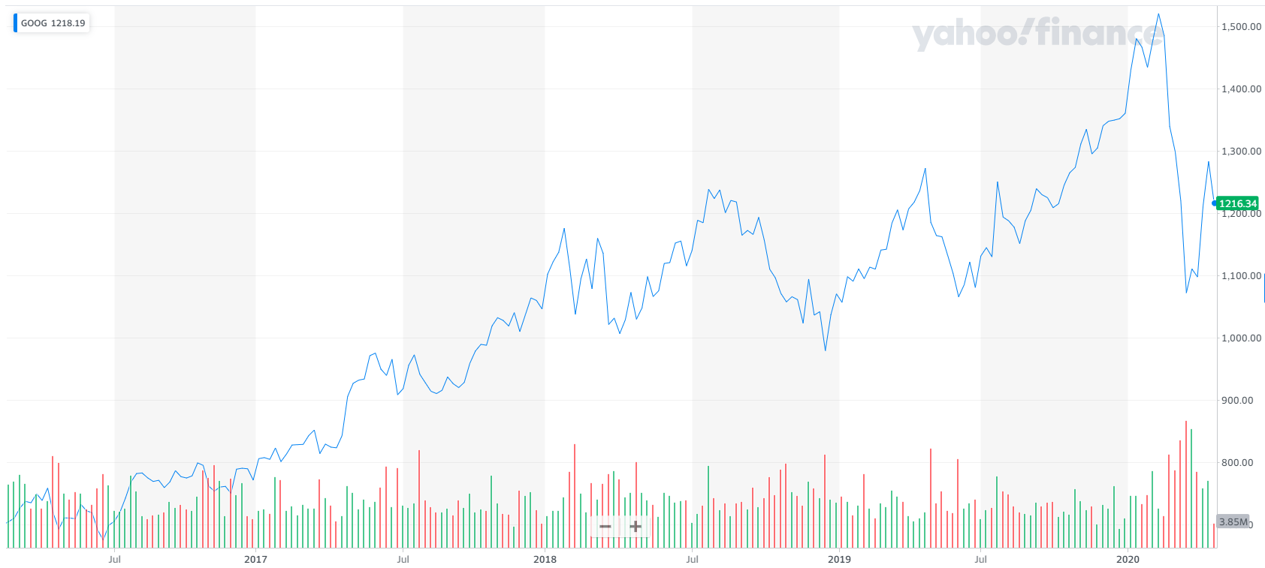
Prediction Program Using LSTM RNN

Slide 5
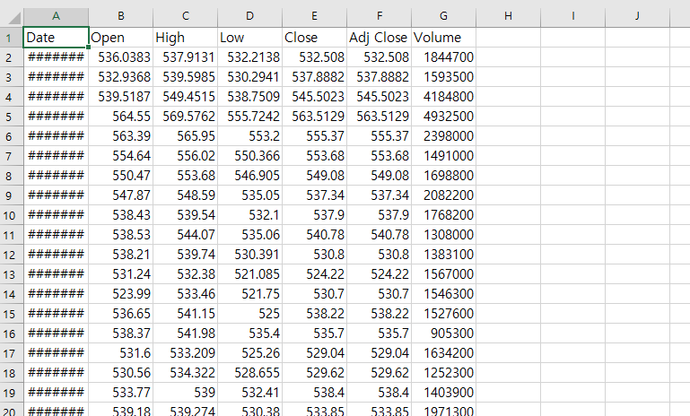
Prediction Program Using LSTM RNN

Slide 6
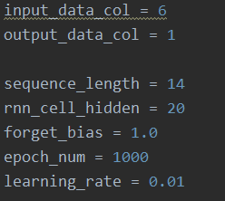
Prediction Program Using LSTM RNN
Notes:
5) rnn_cell_hidden_dim(각 셀의 (hidden)출력 크기)가 많은 경우 너무 많으면 오래 걸리고 추가 개선은 거의 없다
3) RNN에서 데이터 특성에 맞는 sequence length가 중요하다! 상황에 따라...
google 주가의 경우 대체적으로 긴 기간이 더 좋으나 너무 긴 것보다 55거래일이 더 좋게 나왔다
# 하이퍼파라미터 input_data_column_cnt = 6 # 입력데이터의 컬럼 개수(Variable 개수) output_data_column_cnt = 1 # 결과데이터의 컬럼 개수 seq_length = 28 # 1개 시퀀스의 길이(시계열데이터 입력 개수) rnn_cell_hidden_dim = 20 # 각 셀의 (hidden)출력 크기 forget_bias = 1.0 # 망각편향(기본값 1.0) epoch_num = 1000 # 에폭 횟수(학습용전체데이터를 몇 회 반복해서 학습할 것인가 입력) learning_rate = 0.01 # 학습률

Slide 7
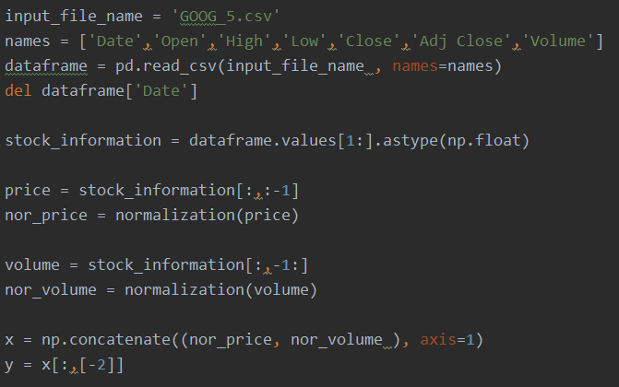
Prediction Program Using LSTM RNN
Notes:
날짜, 시가, 고가, 저가, 종가, 주식의 분할 등을 고려해 조정한 종가 , 거래량
# 판다스이용 csv파일 로딩
# 시간열을 제거하고 dataframe 재생성하지 않기 del raw_dataframe['Date'] # 위 줄과 같은 효과
# 데이터 전처리 # 가격과 거래량 수치의 차이가 많아나서 각각 별도로 정규화한다 # 가격형태 데이터들을 정규화한다 # ['Open','High','Low','Close','Adj Close','Volume']에서 'Adj Close'까지 취함 # 곧, 마지막 열 Volume를 제외한 모든 열
거래량형태 데이터를 정규화한다 # ['Open','High','Low','Close','Adj Close','Volume']에서 마지막 'Volume'만 취함 # [:,-1]이 아닌 [:,-1:]이므로 주의하자! 스칼라가아닌 벡터값 산출해야만 쉽게 병합 가능
# axis=1, 세로로 합친다
# 타켓은 주식 종가이다
#0~1사이의 정규화 def normalization(x): return (x - x.min()) / (x.max() - x.min() + 1e-7) def rev_normalization(data ,x): #역 정규화 return (x *(data.max() - data.min() + 1e-7)) + data.min()

Slide 8
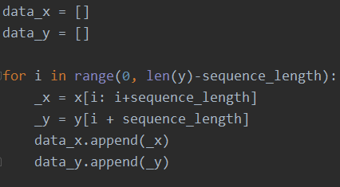
Prediction Program Using LSTM RNN
Notes:
dataX = [] # 입력으로 사용될 Sequence Data dataY = [] # 출력(타켓)으로 사용 for i in range(0, len(y) - seq_length): _x = x[i: i + seq_length] _y = y[i + seq_length] # 다음 나타날 주가(정답) if i is 0: print(_x, "->", _y) # 첫번째 행만 출력해 봄 dataX.append(_x) # dataX 리스트에 추가 dataY.append(_y) # dataY 리스트에 추가
2차원 input 시퀀스 길이개의 step(0~6)을 보고 그 다음 시점(7)를 예측
시계열 수치를 입력받아 데이터셋 생성 ?
sequence length 를 28로 하였다는것은 사용한 모델 구조가 lstm cell 하나가 좌우로 28개가 이어진 구조인가요? 그래서 예를들어 t=128일째의 데이터를 예측하고자 한다면 28개가 늘어진 lstm cell의 첫번째 셀에는 t=100일째의 값이 들어가고, 두번째 셀에는 t=101일째의 값이 들어가고, ... 28번째 셀에는 t = 127일째의 값이 들어가서 아웃풋으로 t = 128일째의 데이터를 얻는 건가요? 네 맞습니다. 추가로 설명드리면 (sample수, time step수, feature수)가 입력으로 사용되어 (?, 28, 6)으로 입력형상을 확인할 수 있습니다.

Slide 9
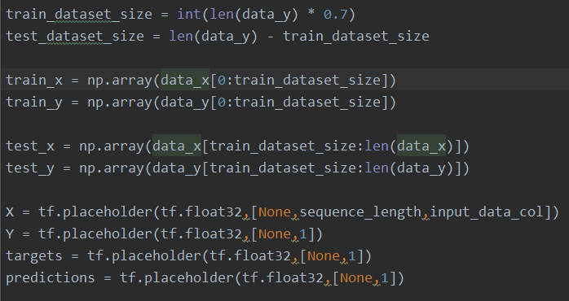
Prediction Program Using LSTM RNN
Notes:
# 학습용/테스트용 데이터 생성 # 전체 70%를 학습용 데이터로 사용 train_size = int(len(dataY) * 0.7) # 나머지(30%)를 테스트용 데이터로 사용 test_size = len(dataY) - train_size # 데이터를 잘라 학습용 데이터 생성 trainX = np.array(dataX[0:train_size]) trainY = np.array(dataY[0:train_size]) # 데이터를 잘라 테스트용 데이터 생성 testX = np.array(dataX[train_size:len(dataX)]) testY = np.array(dataY[train_size:len(dataY)]) # 텐서플로우 플레이스홀더 생성 (TensorFlow placeholder는 우리가 학습을 위해 네트워크에 입력하는 데이터가 통과하는 "파이프"라고 할 수 있다.) # 입력 X, 출력 Y를 생성한다 X = tf.placeholder(tf.float32, [None, seq_length, input_data_column_cnt]) print("X: ", X) Y = tf.placeholder(tf.float32, [None, 1]) print("Y: ", Y) # 검증용 측정지표를 산출하기 위한 targets, predictions를 생성한다 targets = tf.placeholder(tf.float32, [None, 1]) print("targets: ", targets) predictions = tf.placeholder(tf.float32, [None, 1]) print("predictions: ", predictions)
sequence length 를 28로 하였다는것은 사용한 모델 구조가 lstm cell 하나가 좌우로 28개가 이어진 구조인가요? 그래서 예를들어 t=128일째의 데이터를 예측하고자 한다면 28개가 늘어진 lstm cell의 첫번째 셀에는 t=100일째의 값이 들어가고, 두번째 셀에는 t=101일째의 값이 들어가고, ... 28번째 셀에는 t = 127일째의 값이 들어가서 아웃풋으로 t = 128일째의 데이터를 얻는 건가요? 네 맞습니다. 추가로 설명드리면 (sample수, time step수, feature수)가 입력으로 사용되어 (?, 28, 6)으로 입력형상을 확인할 수 있습니다.

Slide 10
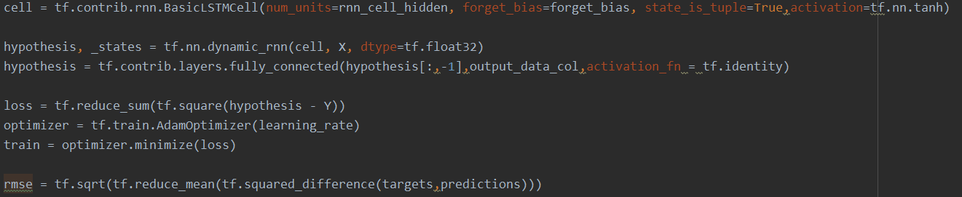
Prediction Program Using LSTM RNN
Notes:
# LSTM셀을 생성 # num_units: 각 Cell 출력 크기 # forget_bias: to the biases of the forget gate # (default: 1) in order to reduce the scale of forgetting in the beginning of the training.
교육 시작 시 망각의 크기를 줄이기 위해 망각 게이트의 편향(기본값: 1)을 선택합니다.
# state_is_tuple: True ==> accepted and returned states are 2-tuples of the c_state and m_state. 승인 및 반환된 상태는 c_state 및 m_state의 2-튜플입니다. ( 따로? ) # state_is_tuple: False ==> they are concatenated along the column axis. 기둥 축을 따라 연결됩니다. ( 합쳐서 )
# RNN Cell(여기서는 LSTM셀임)들을 연결 hypothesis, _states = tf.nn.dynamic_rnn(multi_cells, X, dtype=tf.float32) print("hypothesis: ", hypothesis) # [:, -1]를 잘 살펴보자. LSTM RNN의 마지막 (hidden)출력만을 사용했다. # 과거 여러 거래일의 주가를 이용해서 다음날의 주가 1개를 예측하기때문에 MANY-TO-ONE형태이다 hypothesis = tf.contrib.layers.fully_connected(hypothesis[:, -1], output_data_column_cnt, activation_fn=tf.identity) # 손실함수로 평균제곱오차를 사용한다 loss = tf.reduce_sum(tf.square(hypothesis - Y)) # 최적화함수로 AdamOptimizer를 사용한다 optimizer = tf.train.AdamOptimizer(learning_rate) # optimizer = tf.train.RMSPropOptimizer(learning_rate) # LSTM과 궁합 별로임 #optimizer = tf.train.MomentumOptimizer(learning_rate) train = optimizer.minimize(loss) # RMSE(Root Mean Square Error) # 제곱오차의 평균을 구하고 다시 제곱근을 구하면 평균 오차가 나온다 # rmse = tf.sqrt(tf.reduce_mean(tf.square(targets-predictions))) # 아래 코드와 같다 rmse = tf.sqrt(tf.reduce_mean(tf.squared_difference(targets, predictions)))

Slide 11
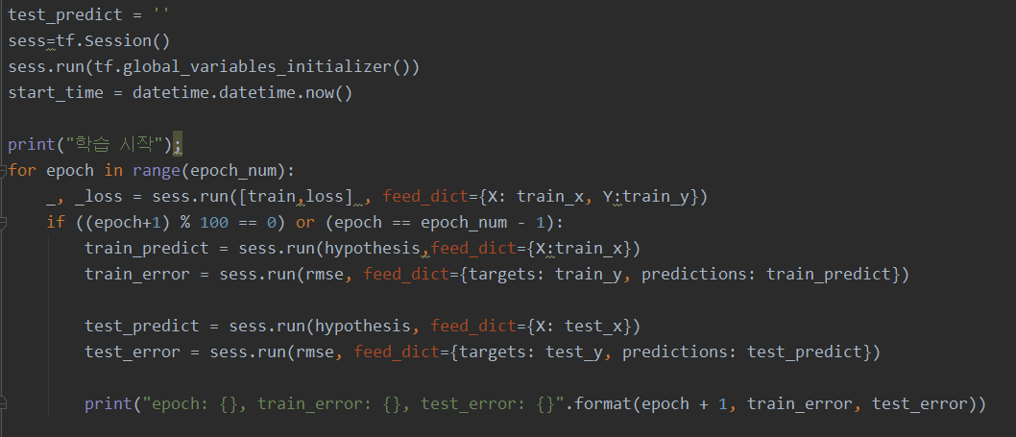
Prediction Program Using LSTM RNN
Notes:
# 100번째마다 또는 마지막 epoch인 경우
-> 학습용 rmse 오차, 테스트용 rmse 오차 구함

Slide 12
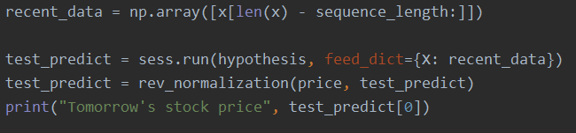
Prediction Program Using LSTM RNN
Notes:
# sequence length만큼의 가장 최근 데이터를 슬라이싱한다 recent_data = np.array([x[len(x) - seq_length:]]) print("recent_data.shape:", recent_data.shape) print("recent_data:", recent_data) # 내일 종가를 예측해본다 test_predict = sess.run(hypothesis, feed_dict={X: recent_data}) print("test_predict", test_predict[0]) test_predict = reverse_min_max_scaling(price, test_predict) # 금액데이터 역정규화한다 print("Tomorrow's stock price", test_predict[0]) # 예측한 주가를 출력한다

Slide 13
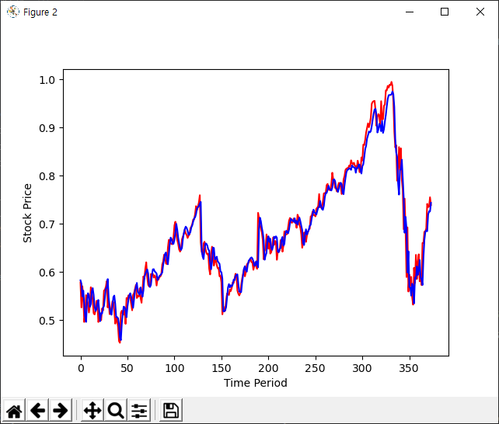
Prediction Program Using LSTM RNN
Notes:
Time step 14
1263

Slide 14
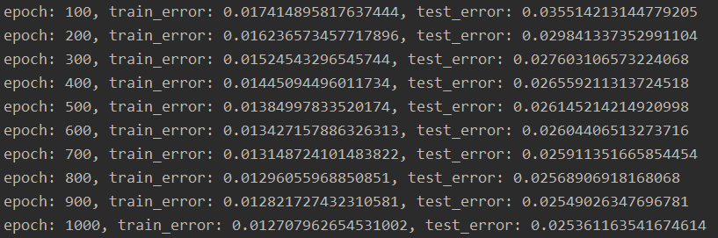
Prediction Program Using LSTM RNN

Slide 15
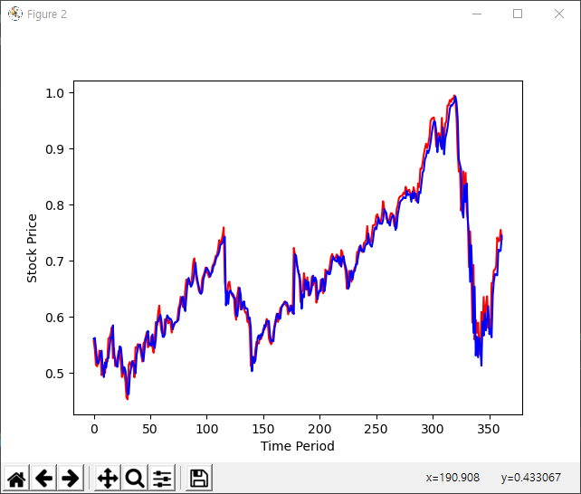
Prediction Program Using LSTM RNN
Notes:
Time step 55
1253

Slide 16

Prediction Program Using LSTM RNN
내일 예측 종가 : 1,253.78

Slide 17
THANK YOU!
감사합니다

